Slide 1
Северо-Казахстанский профессионально-педагогический колледж
Спортивные секции
2022-2023

Slide 2
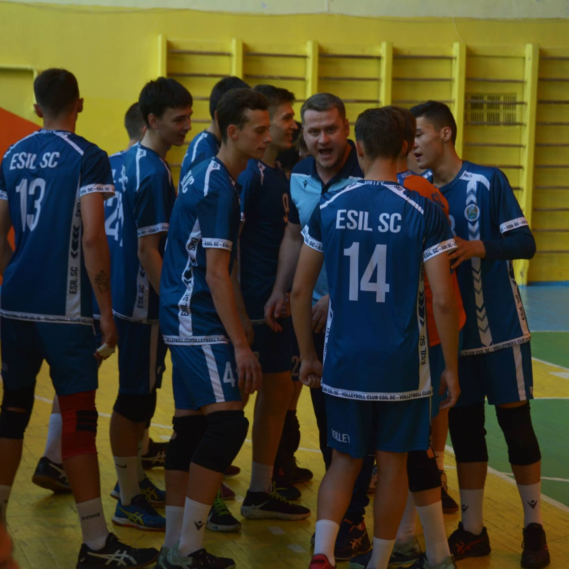
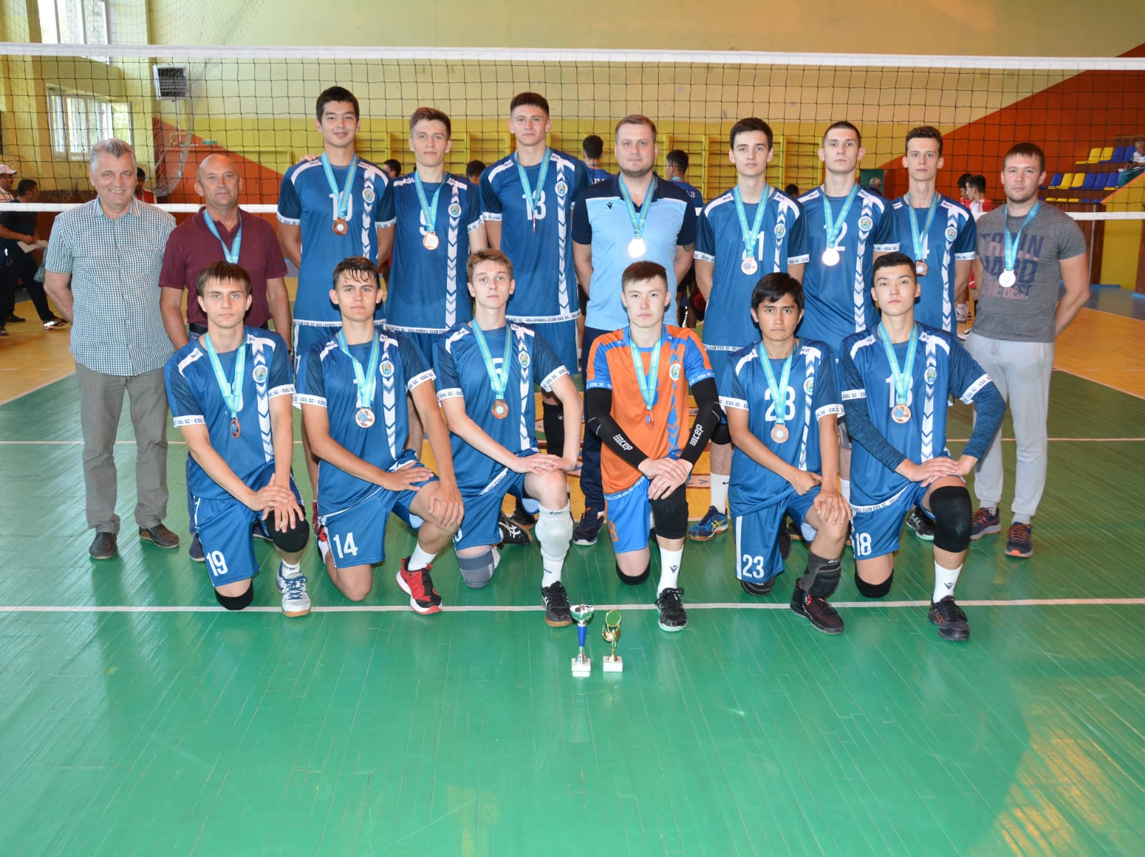
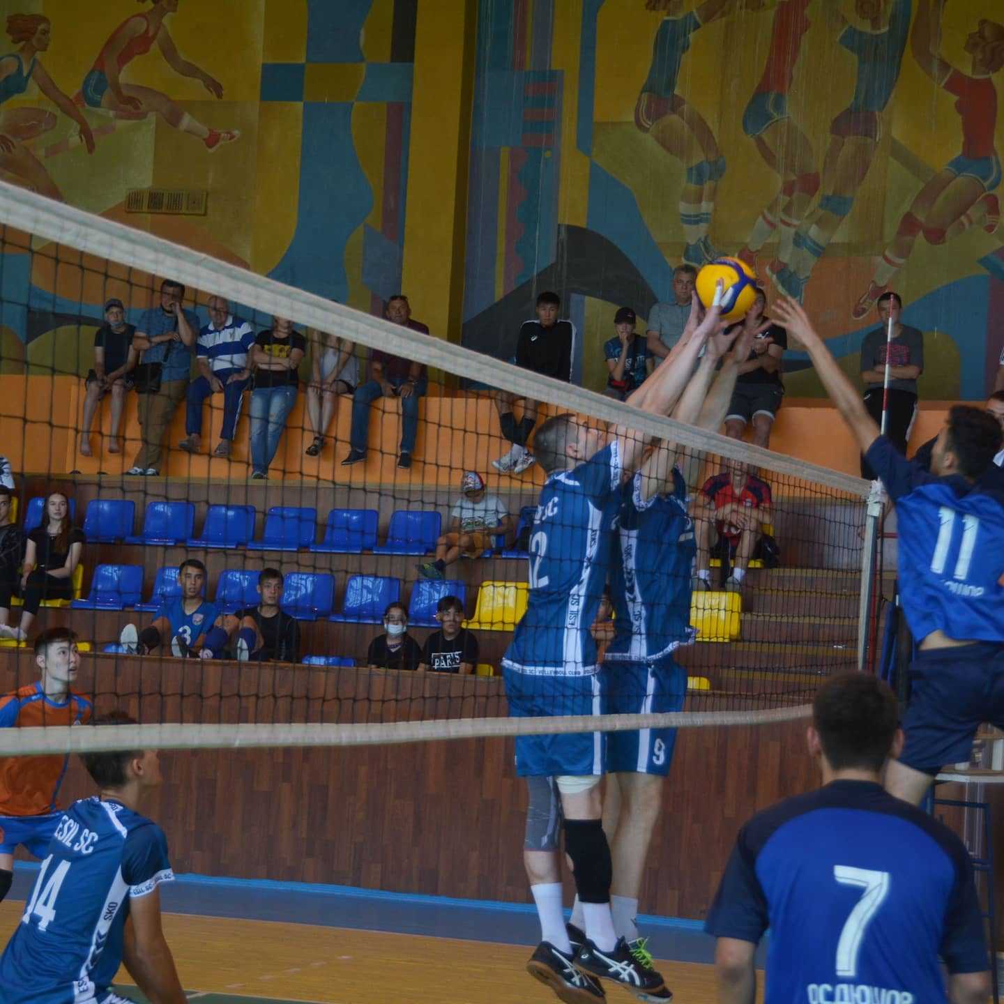
Волейбол (юноши)
Тренер: Гакштетер Иван Юрьевич
Спортивный зал №1
Тел: 8-702-144-94-01
Вторник и четверг в 17:30

Slide 3
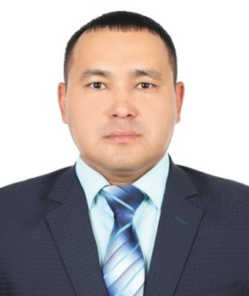
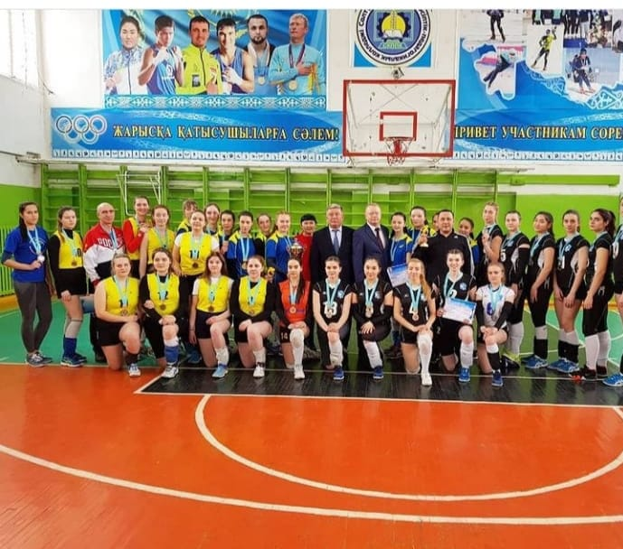
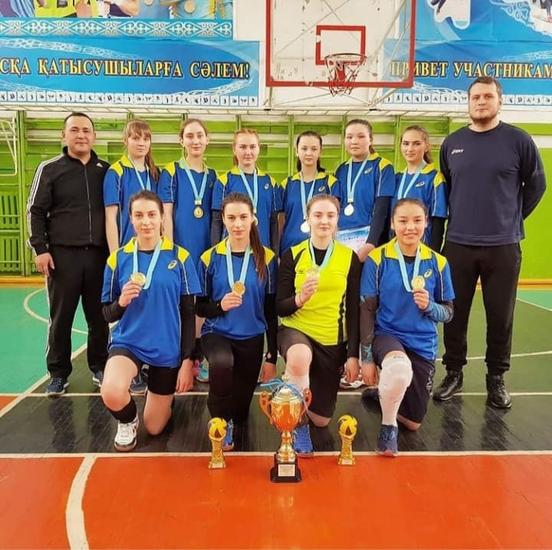
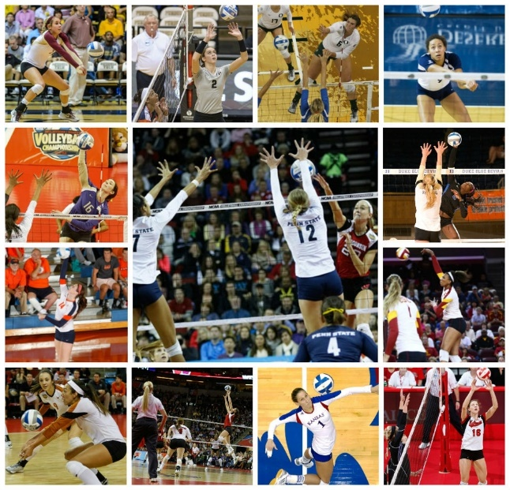
Волейбол (девушки)
Тренер: Магавин Алпамыс Сагитович
Тел: 8-775-397-62-98. Спортивный зал №1
Понедельник в 16:45
Среда в 16:00
Пятница в 14:20

Slide 4
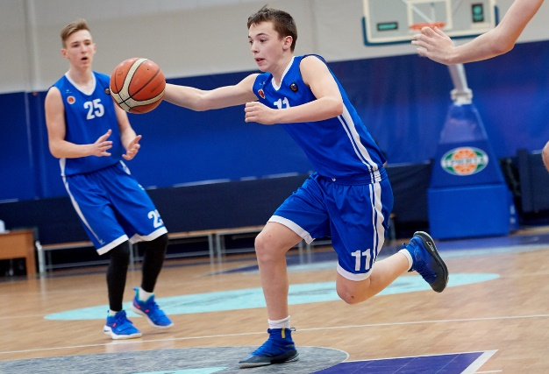
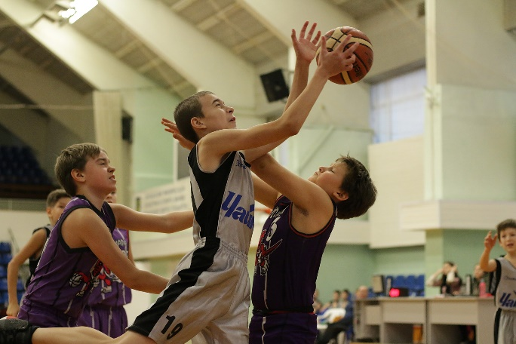
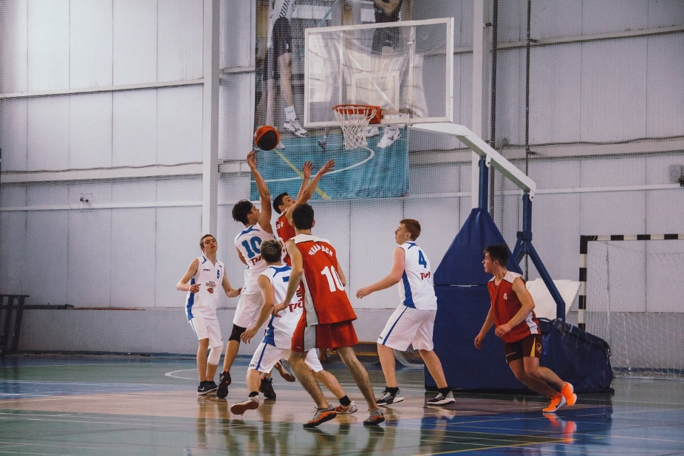
Баскетбол (юноши)
Тренер: Гакштетер Иван Юрьевич
Тел: 8-702-144-94-01
Спортивный зал №1
Вторник и четверг в 16:00

Slide 5
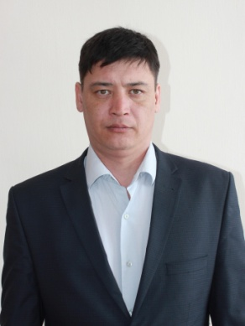
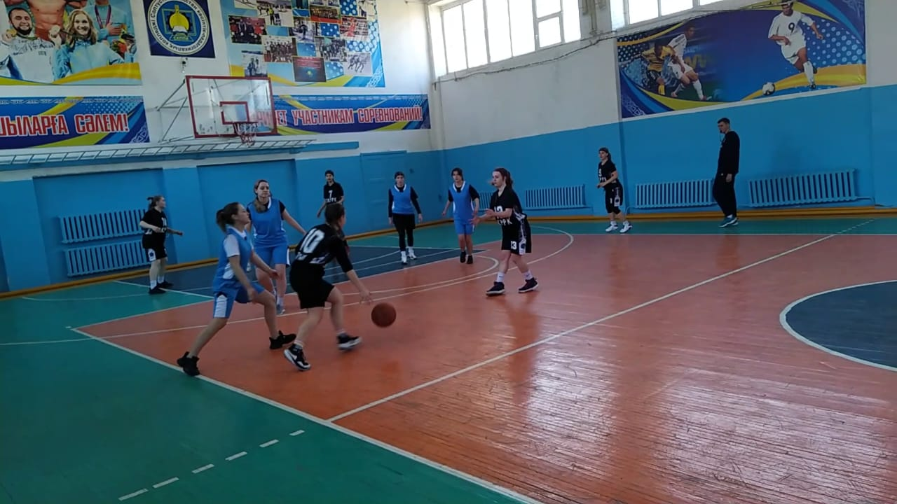
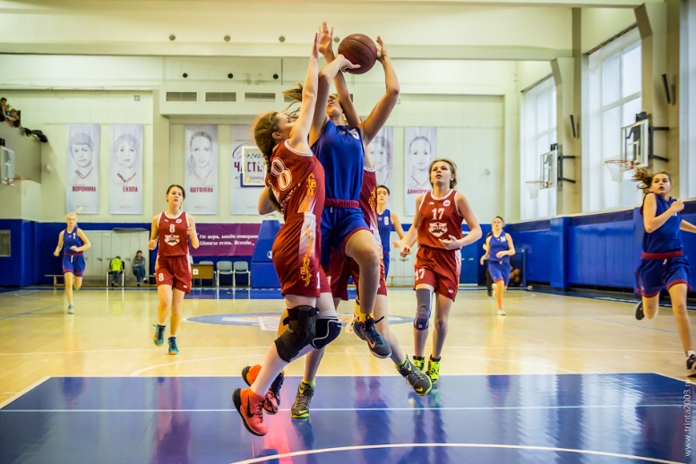
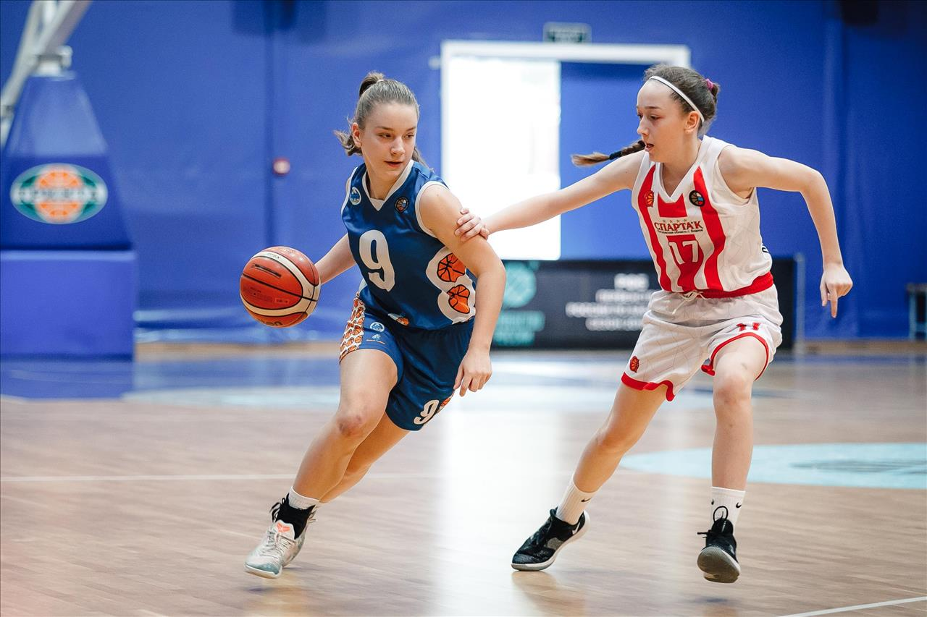
Баскетбол (девушки)
Тренер: Турмаков Жанат Айдосович
Спортивный зал №1
Тел: 8-707-857-12-05
Вторник и четверг в 16:00

Slide 6
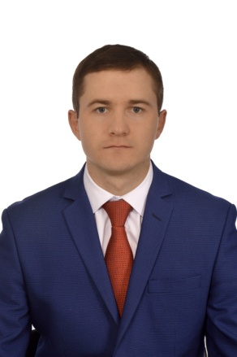
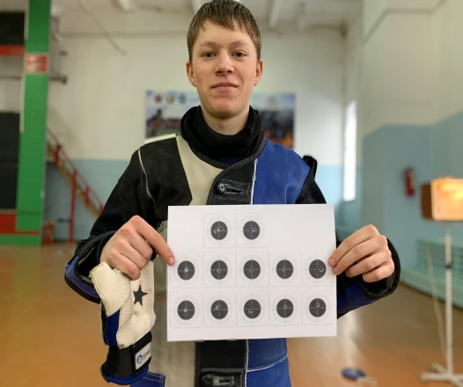
Зимнее Президентское многоборье
Тренер: Саурмилих Дмитрий Александрович
Тел: 8-777-927-28-24
Спортивный зал №2. Вторник и четверг в 16:00

Slide 7
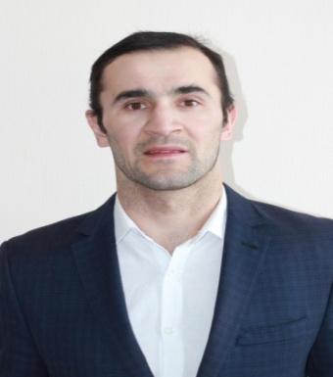
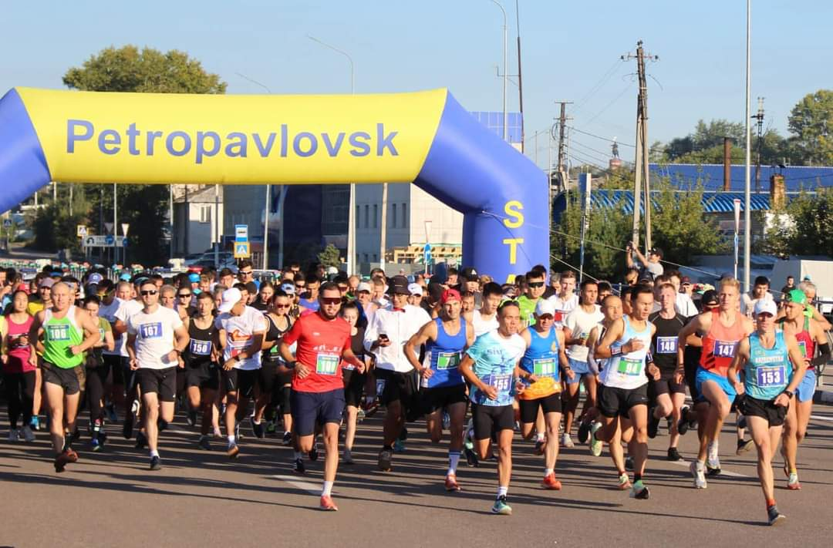
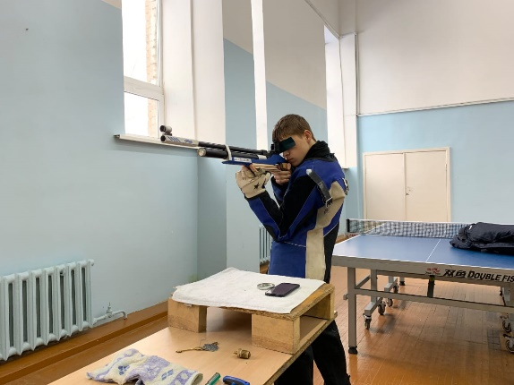
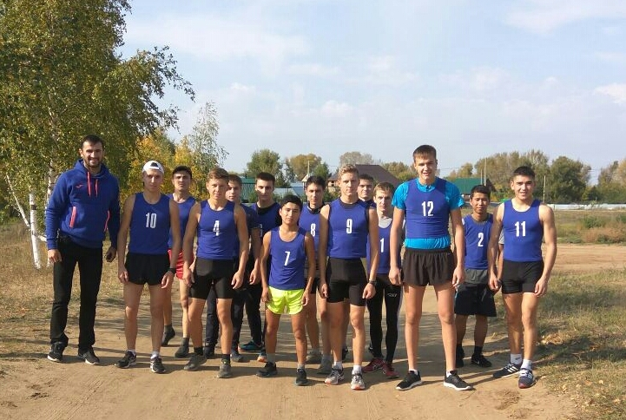
Летнее Президентское многоборье
Тренер: Ветошкин Денис Александрович
Тел: 8-708-969-99-85
Спортивный зал №2
Вторник и четверг в 17:30

Slide 8
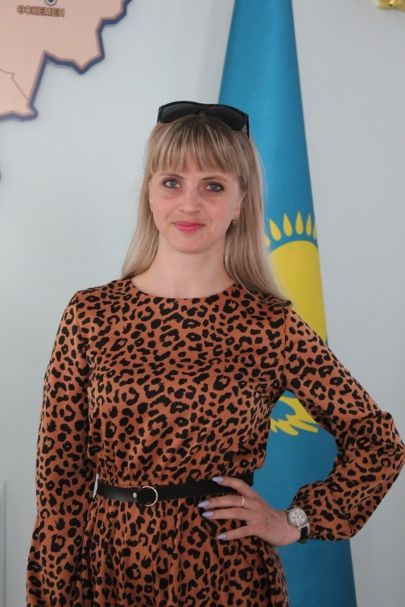
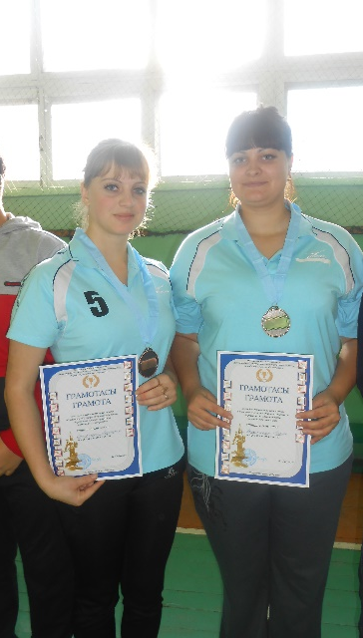
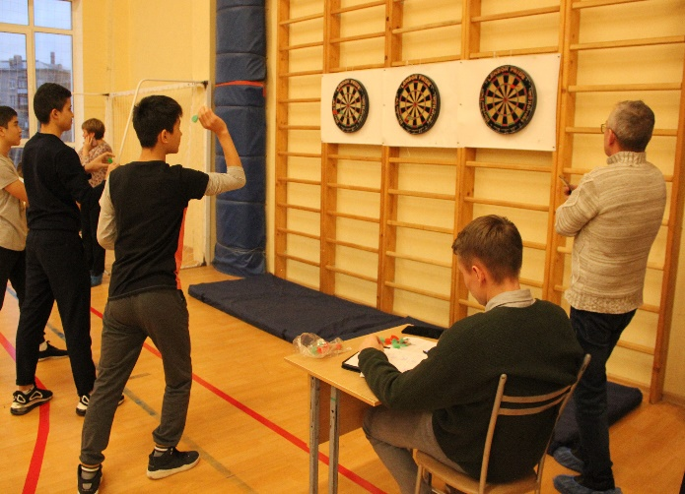
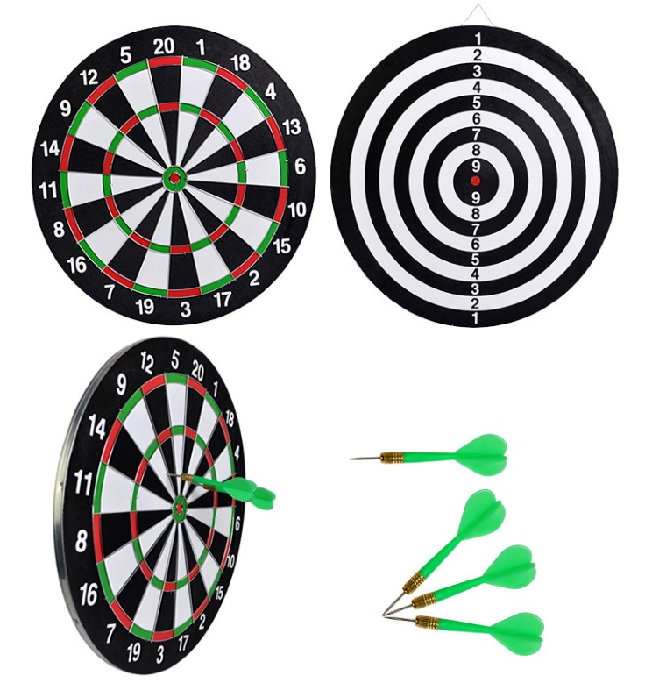
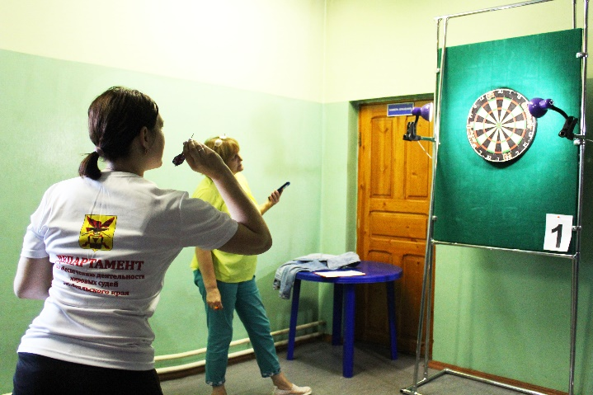
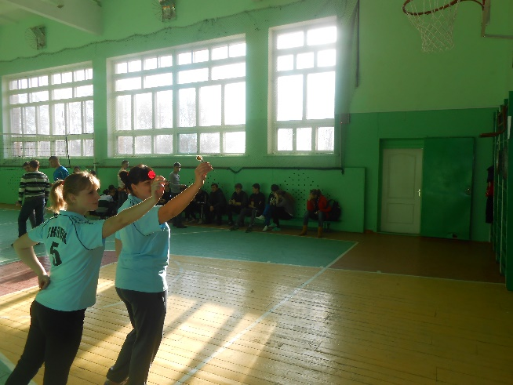
Дартс
Тренер: Пикущая Анастасия Сергеевна
Тел: 8-747-203-24-41
Спортивный зал №2
Вторник и четверг в 16:00

Slide 9
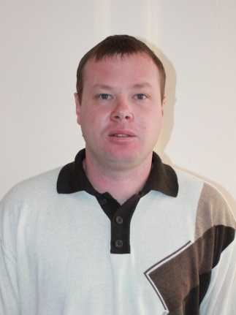
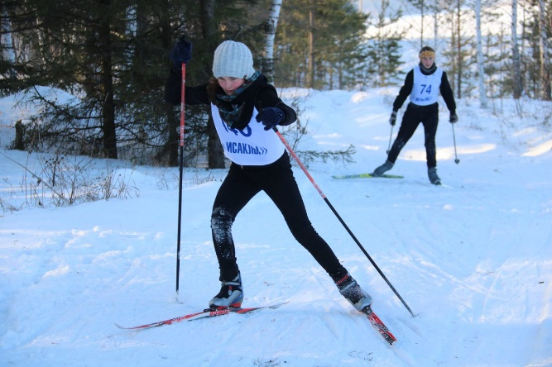
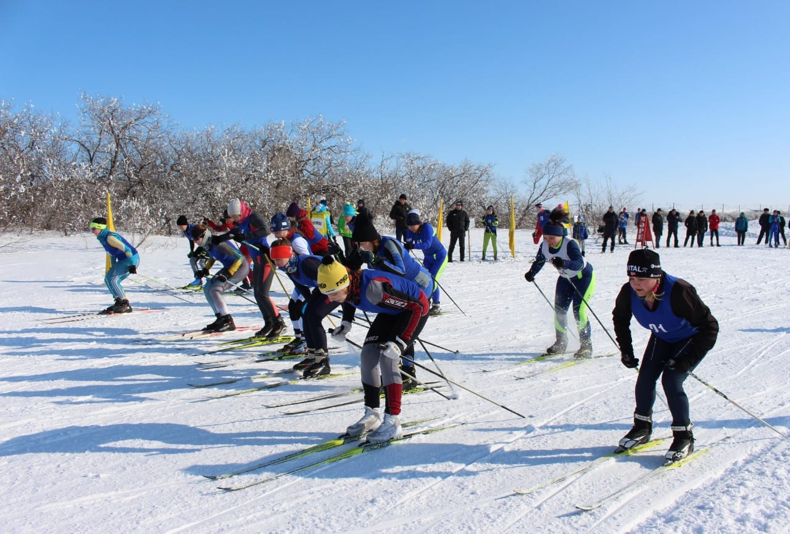
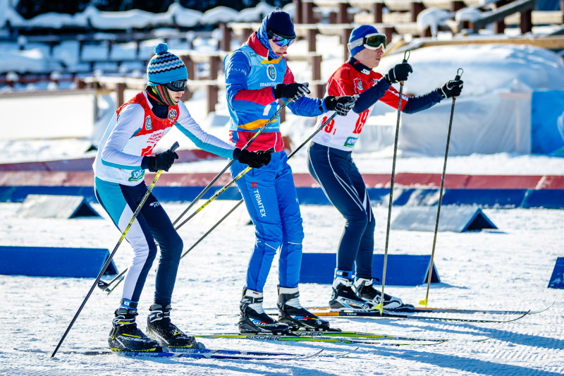
Лыжный спорт
Кучеренко Станислав Юрьевич
Тел: 8-777-901-7425
Место проведения: лыже-роллерная трасса
Вторник и четверг в 18:00

Slide 10
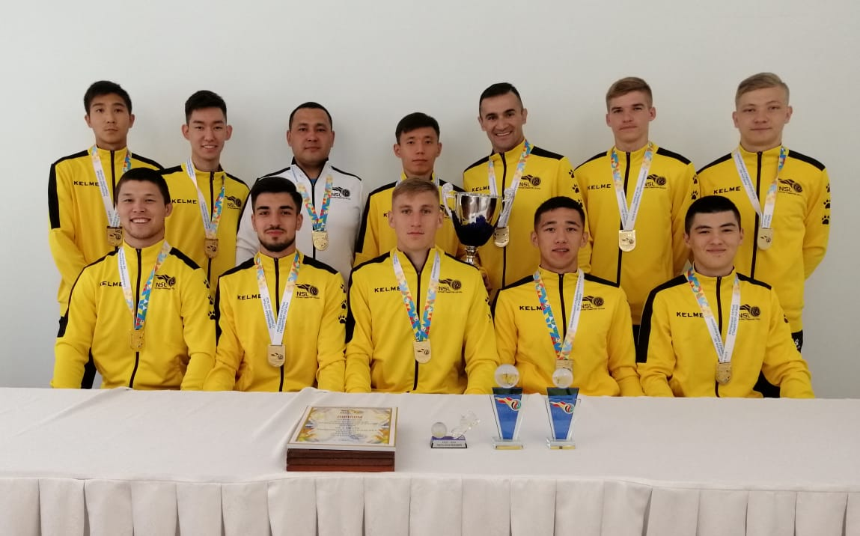
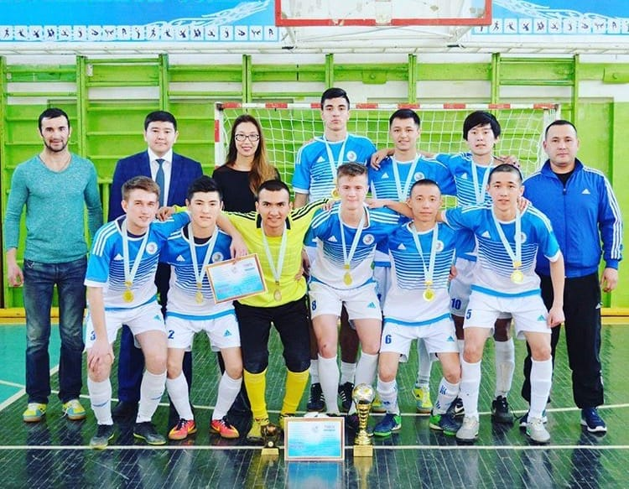
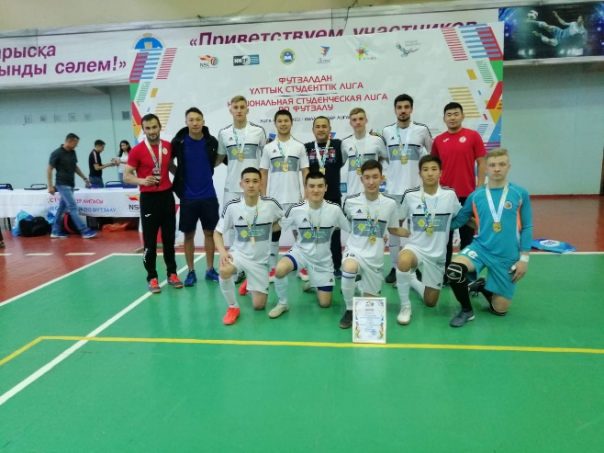
Футбол (юноши)
Тренер: Ветошкин Денис Александрович
Тел: 8-708-969-99-85.
Спортивный зал №2
Понедельник в 19:30, пятница в 18:00

Slide 11
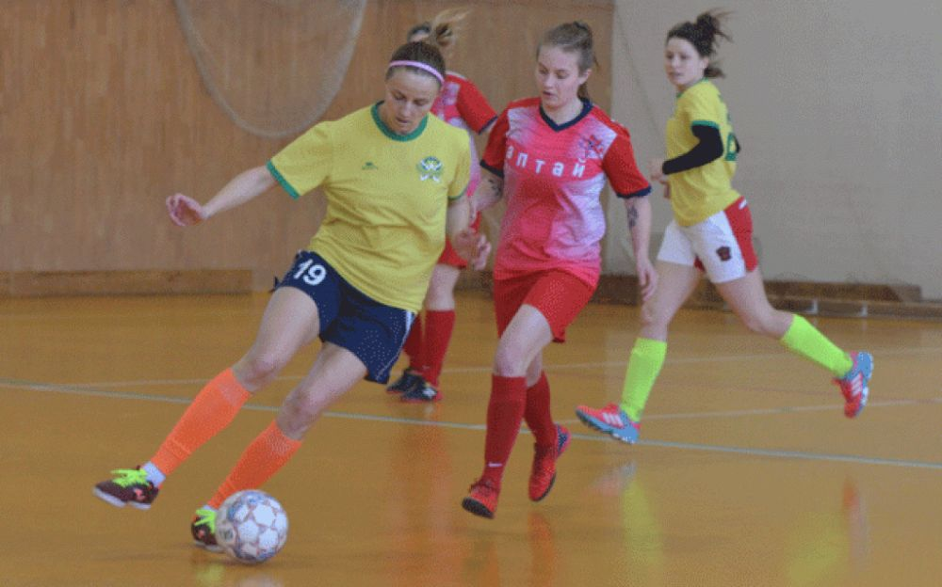
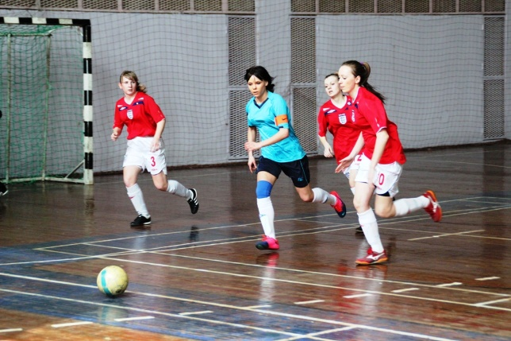
Футбол девушки
Кучеренко Станислав Юрьевич
Тел: 8-777-901-7425
Спортивный зал №1
Понедельник в 18:00, пятница в 16:00

Slide 12
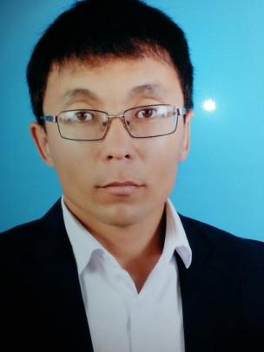
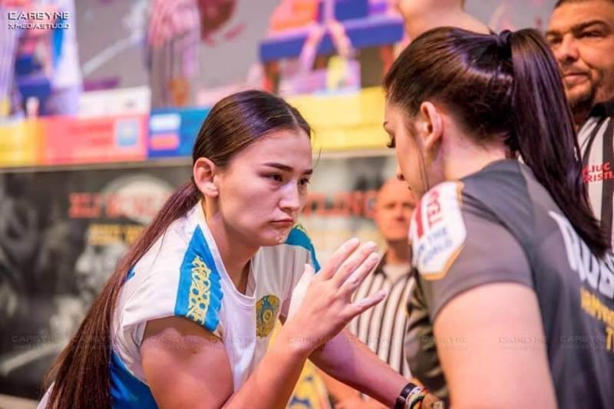
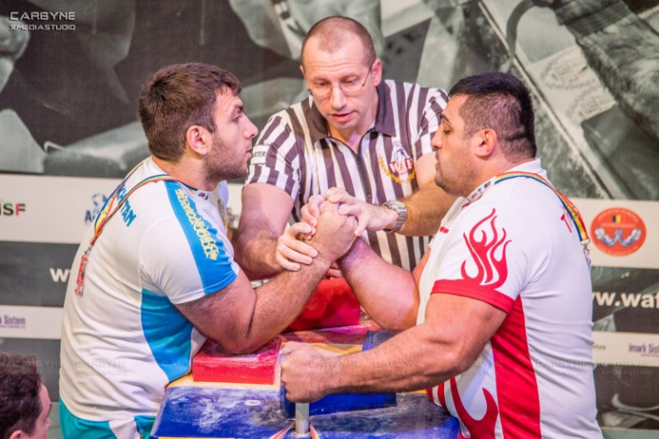
Армрестлинг
Тренер: Жанзаков Ильяс Аскарович
Тел: 8-777-921-21-51
Спортивный зал №1
Понедельник в 16:45
Среда в 16:00

Slide 13
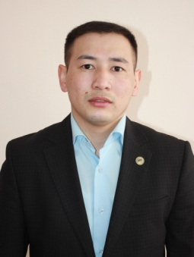
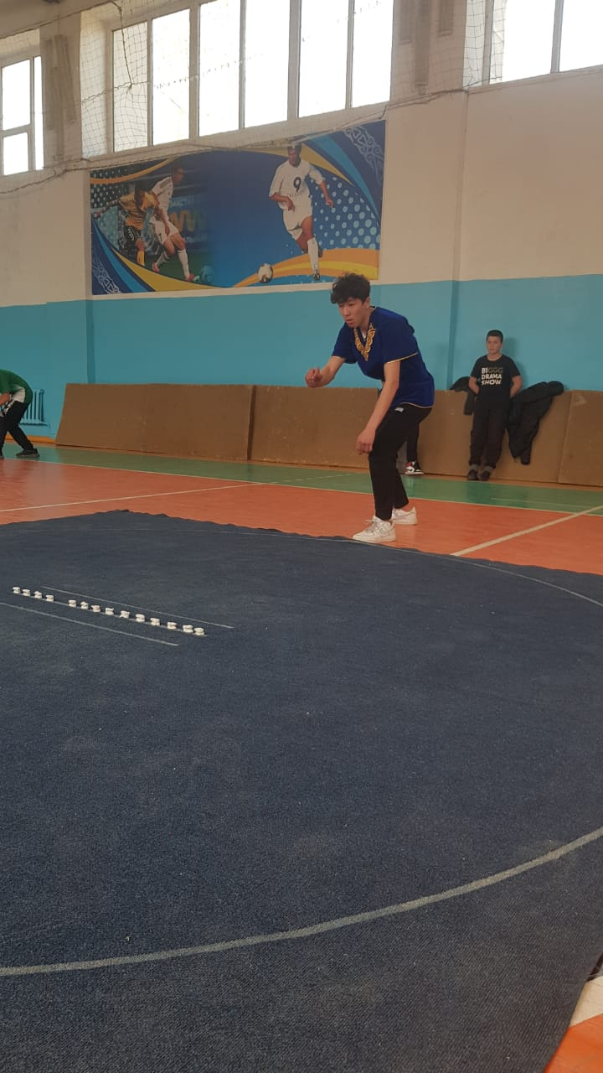
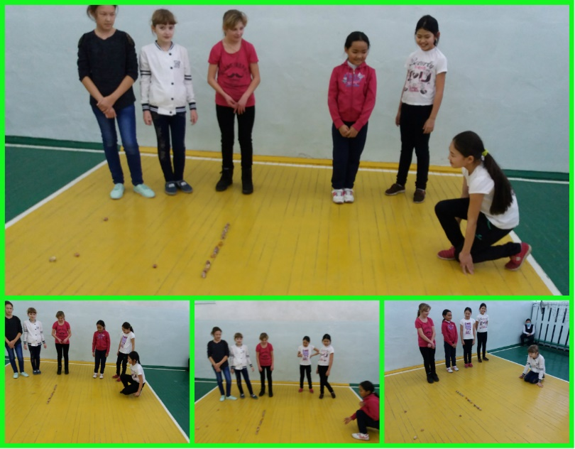
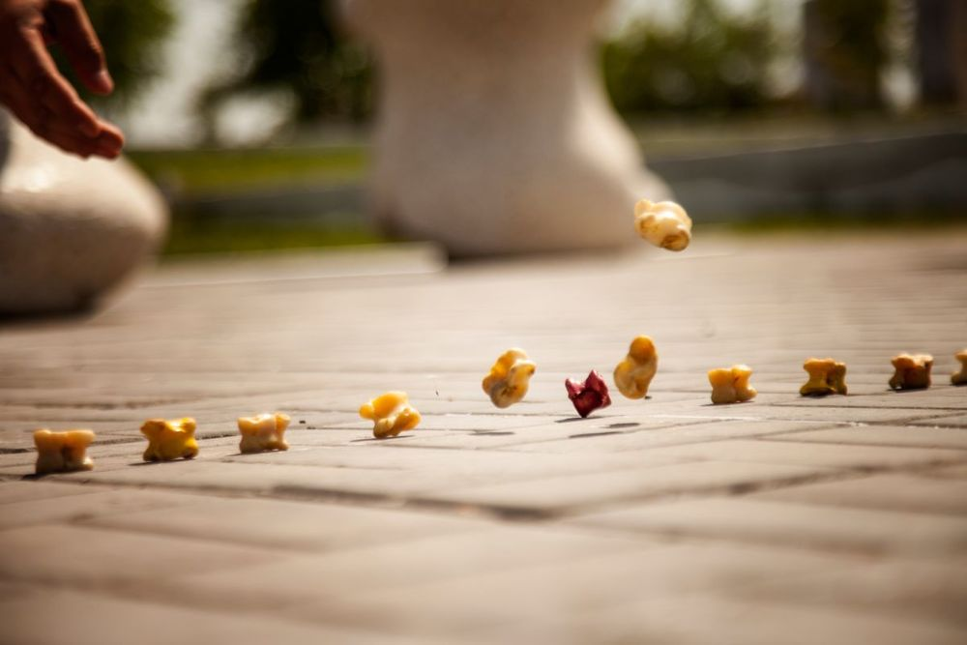
Асық ату. Бес асық
Тренер: Утенов Мейрамбек Аскарович
Тел: 8-777-921-21-51
Спортивный зал №2
Вторник и четверг в 16:00

Slide 14
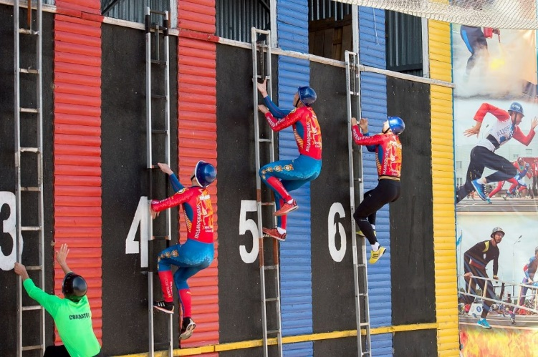
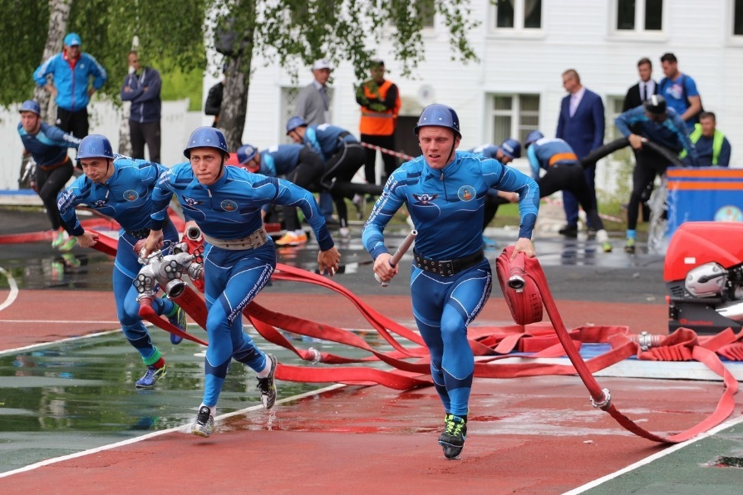
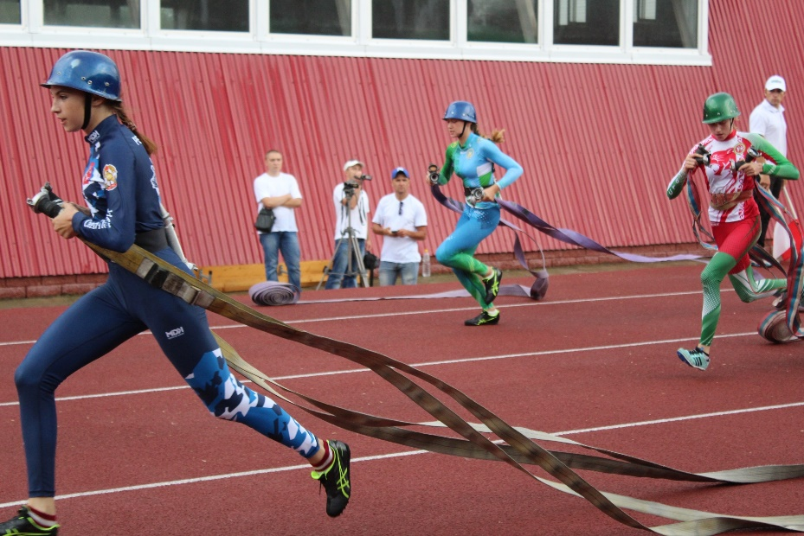
Пожарно-прикладной спорт
Тренер: Давлиткиреев Жанат Алиевич
Тел: 8-778-714-04-70
Спортивный зал №2
Среда и пятница в 16:00

Slide 15
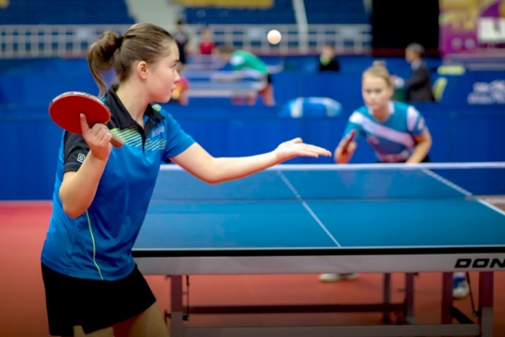
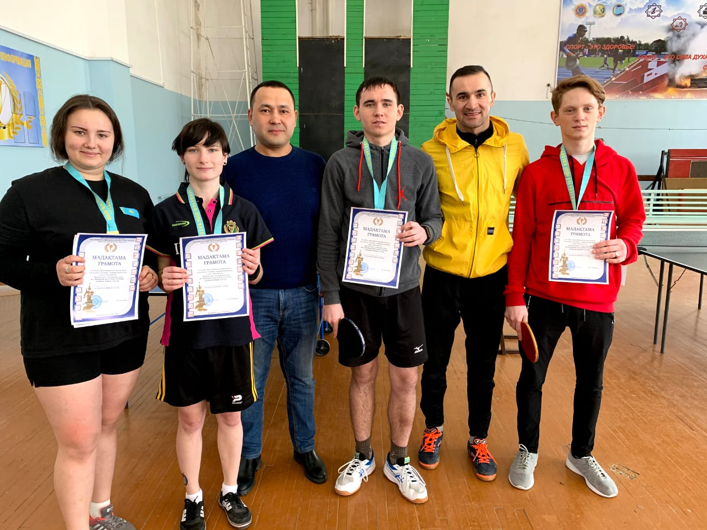
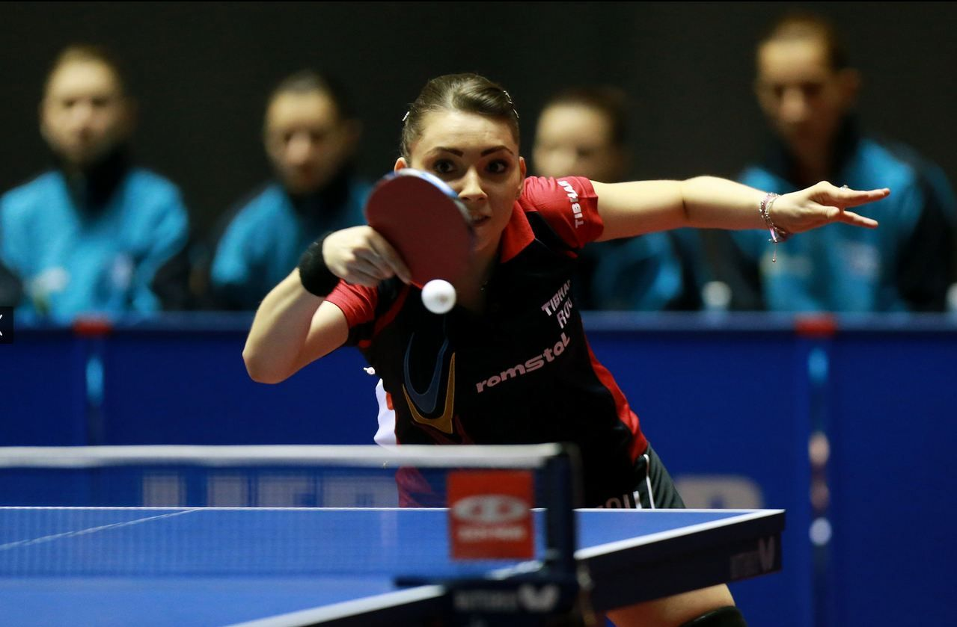
Настольный теннис
Тренер: Ветошкин Денис Александрович
Тел: 8-708-969-99-85
Спортивный зал №2
Вторник и пятница в 16:00

